Slide 1
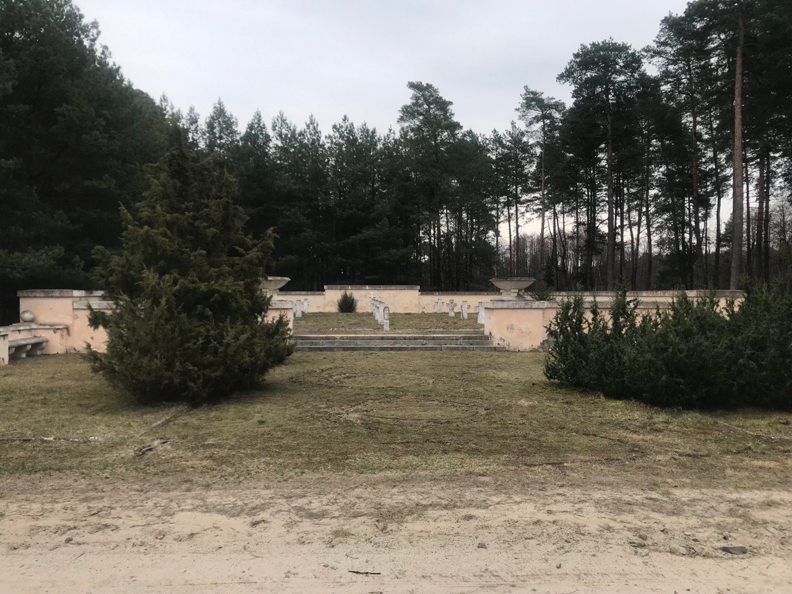
Стежками Гійче: історична спадщина села
Виконав роботу
Стельмах Олексій, учень 9 класу
КЗЛОР “Сокальський академічний ліцей імені Тараса Шевченка” ,
слухач КЗ “Сокальська МАНУМ імені Ігоря Богачевського”
Науковий керівник: Бик Мирослава Богданівна, вчитель “Сокальський академічний ліцей імені Тараса Шевченка” , вчитель КЗ “Сокальська МАНУМ імені Ігоря Богачевського”

Slide 2
Актуальність:
У сучасному світі, де глобалізація та швидкий темп життя часто призводять до втрати зв'язку з минулим, дослідження та популяризація місцевої історії набувають особливого значення. Село Гійче, як і багато інших українських сіл, має багату та цікаву історію, яка заслуговує на увагу та збереження. Історичні пам'ятки та артефакти є невід'ємною частиною культурної спадщини села.
Мета дослідження: виявити, дослідити та популяризувати історико-культурну спадщину села Гійче та його околиць шляхом створення туристичного маршруту.

Slide 3
Завдання:
провести детальний аналіз архівних документів, історичних карт, фотографій та інших джерел, що стосуються історії села Гійче;
здійснити обстеження території села та його околиць з метою виявлення архітектурних, археологічних та інших історичних пам'яток;
розробити карту маршруту з позначенням історичних об'єктів.
Об’єкт дослідження: село Гійче.
Предмет дослідження: історико-культурна спадщина села Гійче
та його околиць.

Slide 4
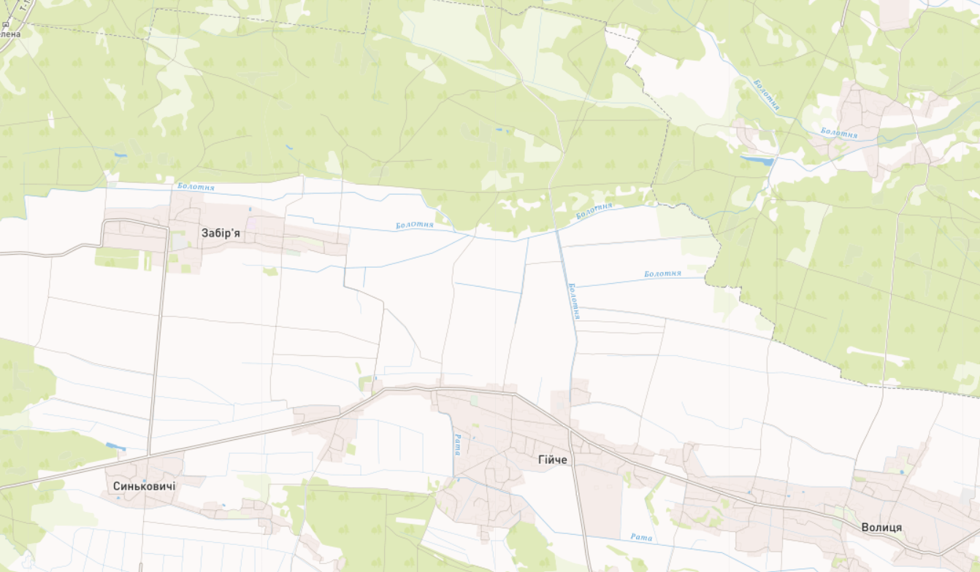
Туристичний маршрут
«Стежками Гійче»
Умовні позначення
1- пам’ятний хрест (місце де ймовірно була «волоська» церква)
2 – дерев’яна церква Косми і Демяна та Нова Українська Православна церква
3 – каплиця усипальниця Обертинських
4 - меморіальний комплекс «Прибитка»
5 – меморіальний комплекс села Іваньки
6 - пам’ятний хрест Борцям за волю України
7- пам’ятник односельчанам, які загинули в Другу світову війну
5
4
1
3
2
6
7

Slide 5
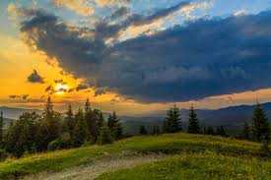
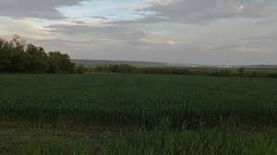
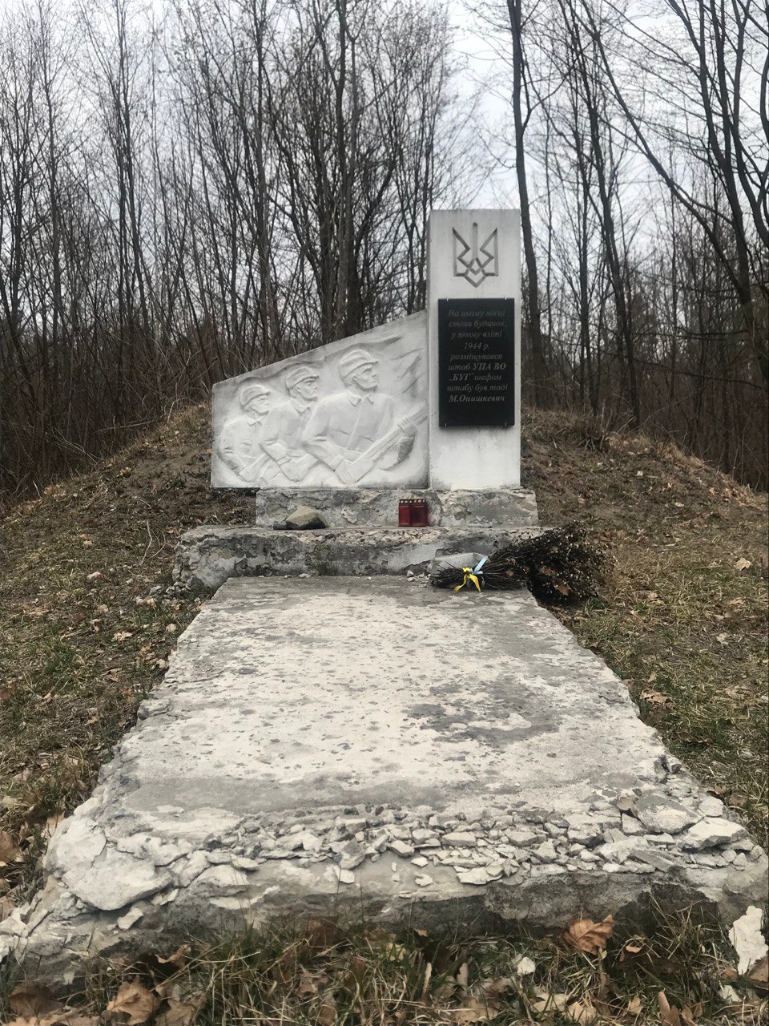
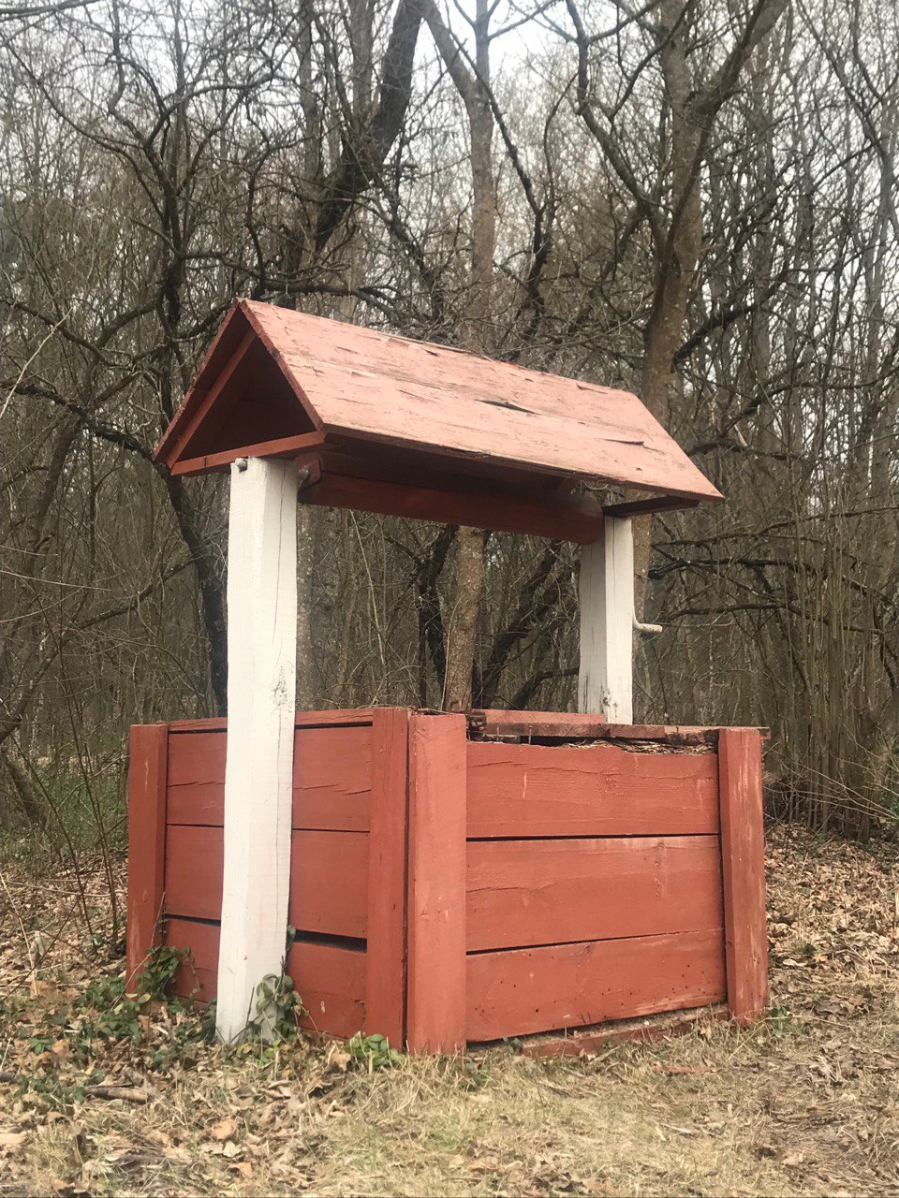
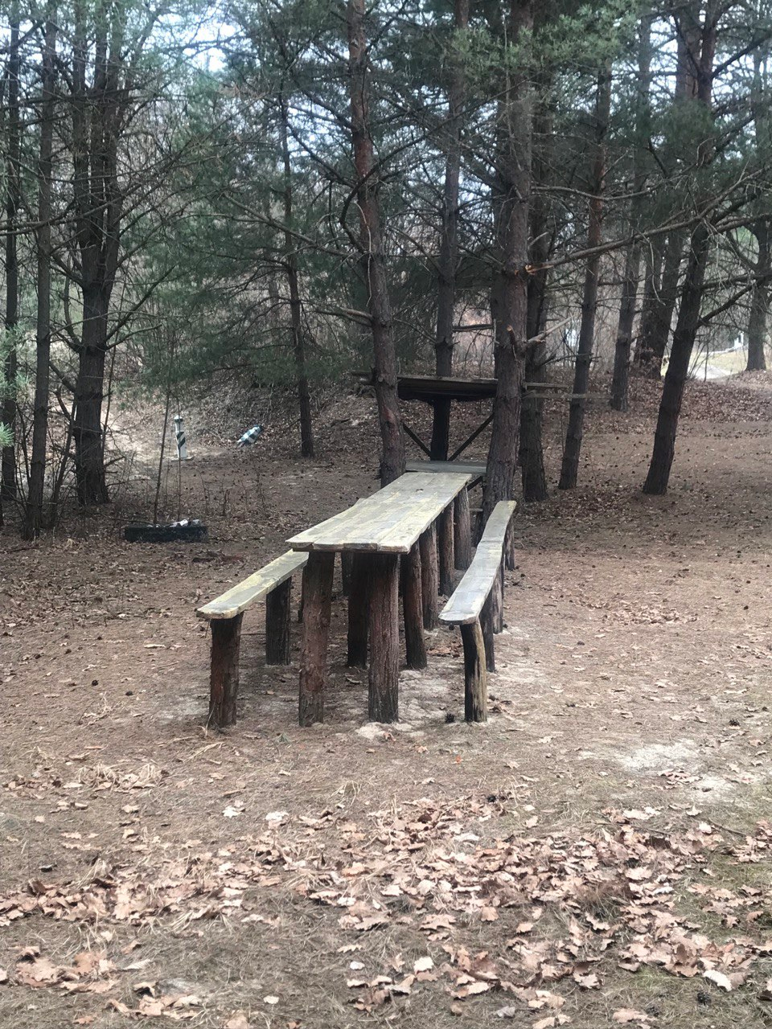
Гійче вперше згадується в історичній літературі за 1513 рік, але археологічні знахідки свідчать, що на території села поселення існували значно раніше.

Slide 6
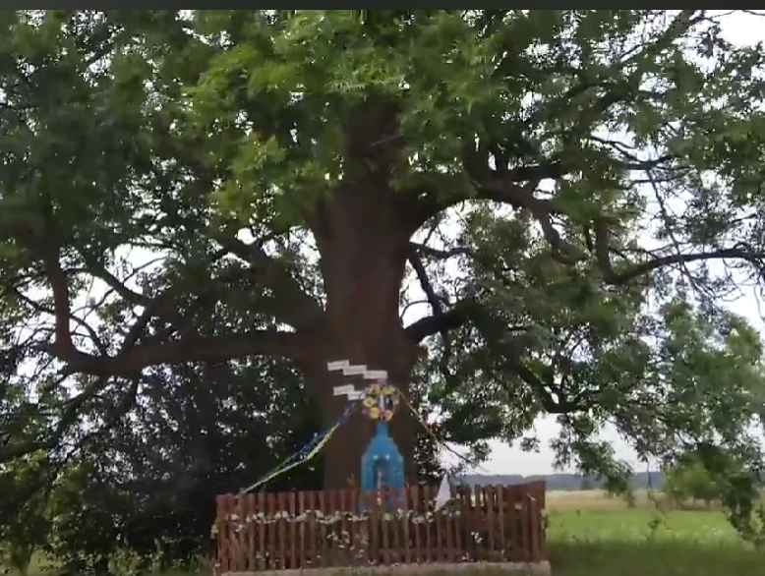
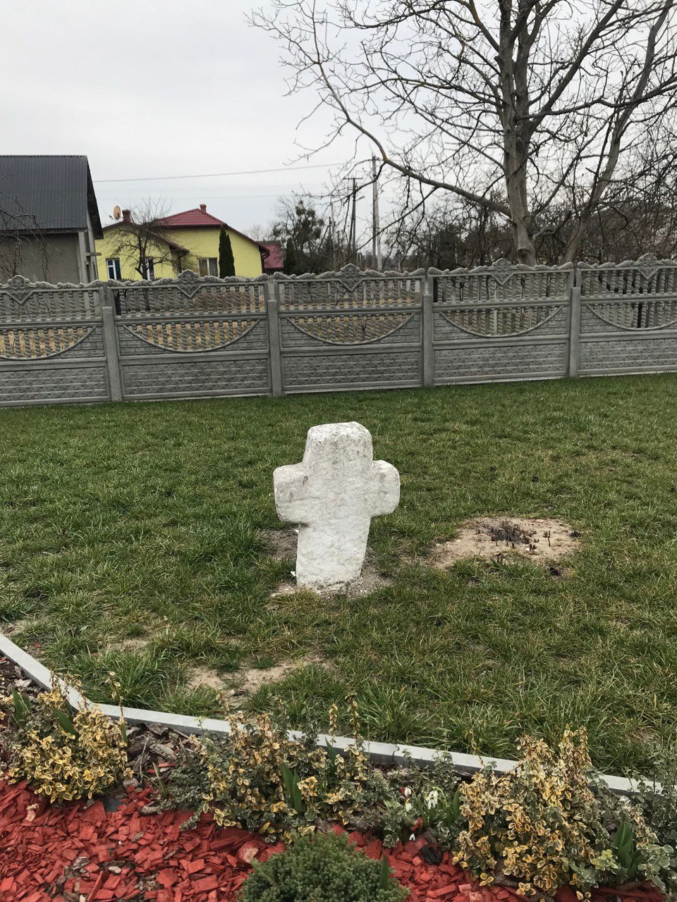
Село, очевидно, засноване волохами за згодою короля Стефана Баторія; на місці, на якому тепер стоїть хрест, колись стояла волоська церква
Рис.1 Мурований хрест
в тіні 200-літнього ясена
Рис.2 Камяний хрест, який стояв на місці «волоської» церкви
Фото автора

Slide 7
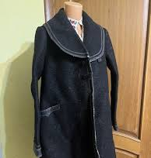
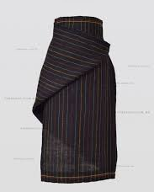
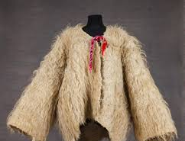
Від волохів залишилась частина одягу, яка називається «гунька», яку носили також у Вільках і в деяких інших гмінах угнівського деканату. Елементи одягу можна побачити в шкільному краєзнавчому музеї села Гійче.

Slide 8
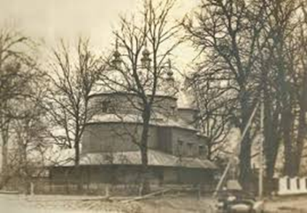
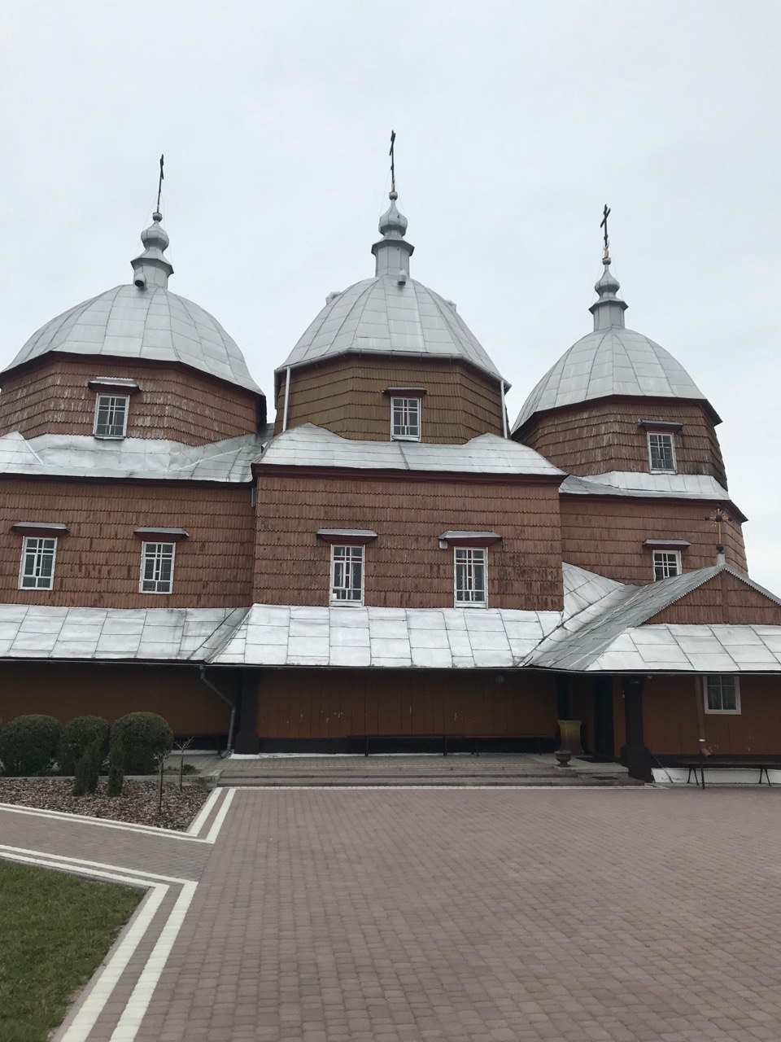
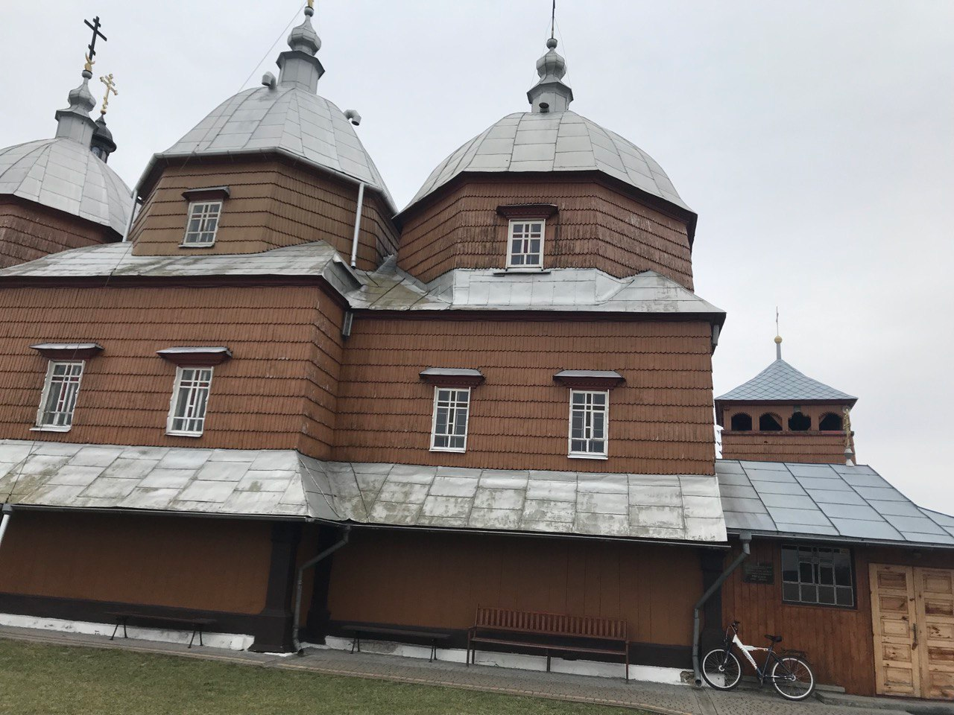
Архітектурна перлина Гійче – церква святих Кузьми і Дем'яна, унікального зразка дерев'яного храмового будівництва, що відображає багатовікову історію та культурні традиції регіону.
Історія церкви сягає 1460 року, коли було зведено перший храм у селі. На жаль, у 1570 році він був знищений татарським нападом. Наступна дерев'яна церква, присвячена святому Архангелу Михаїлу, була збудована в 1690 році або на початку 18 століття. Сучасна церква святих Кузьми і Дем'яна була зведена в 1860 або 1866 році. На південь від храму розташована дерев'яна двоярусна дзвіниця, зведена в 1867 році, з шатровим дахом.
http://hiiche.com/?page_id=30
Фото автора

Slide 9
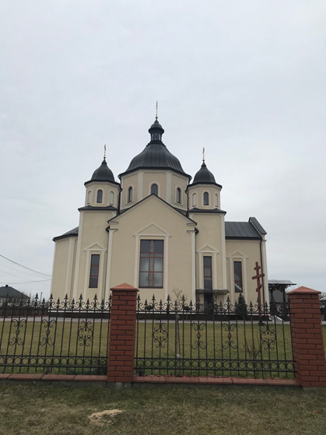
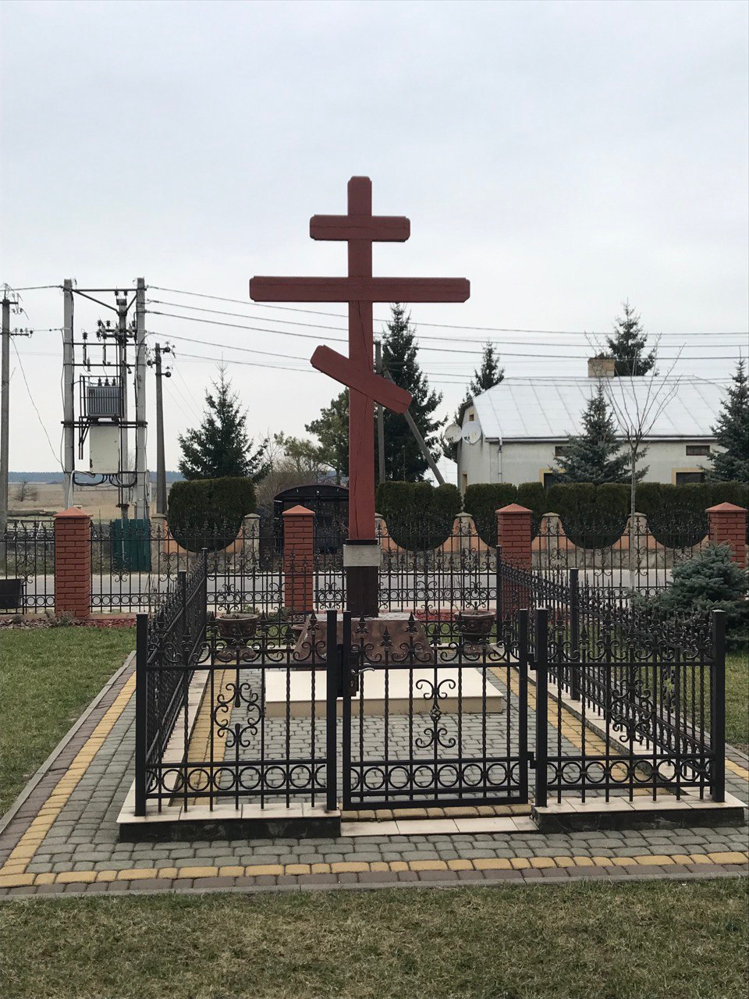
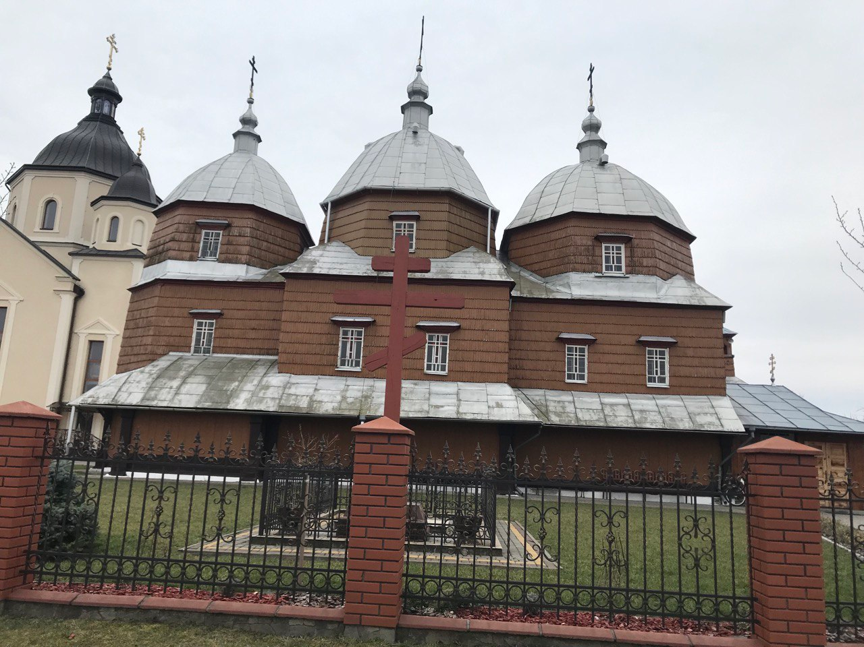
В 2024 році біля старовинної церкви Косми і Дем'яна, завершилося будівництво нового храму Української Православної Церкви присвяченого святим безсрібникам Космі і Даміану, що стане важливою духовною пам'яткою регіону.
Фото автора
Рис.2 Старовинний та сучасний храм на одному подві’ї
Рис.1 Новозбудований храм в Гійче
Рис.3 Хрест навпроти нового храму

Slide 10
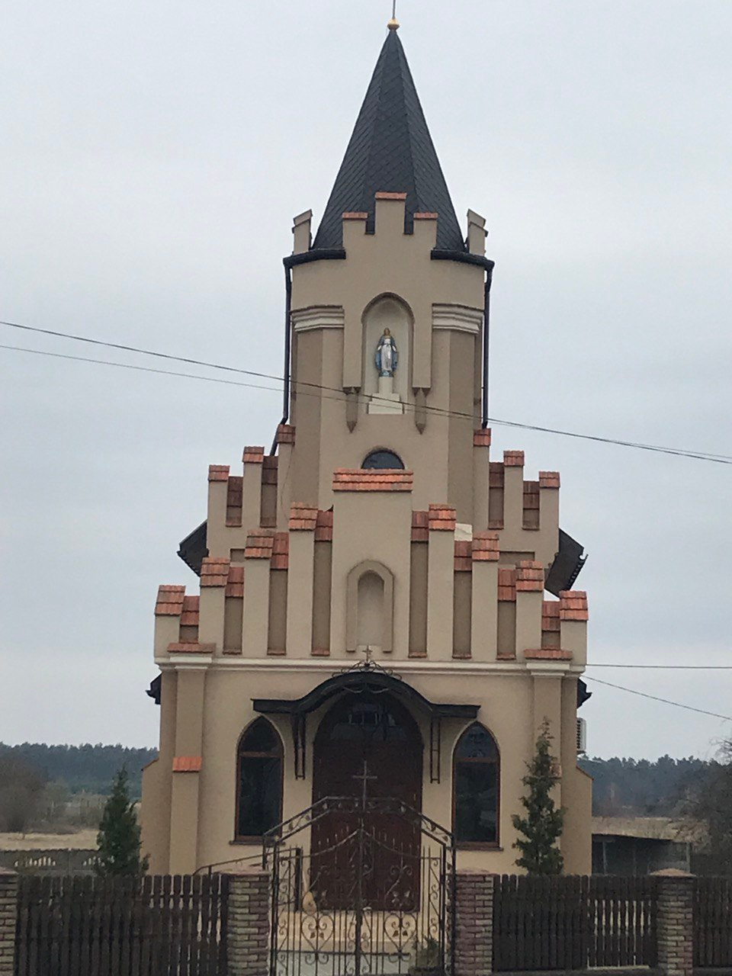
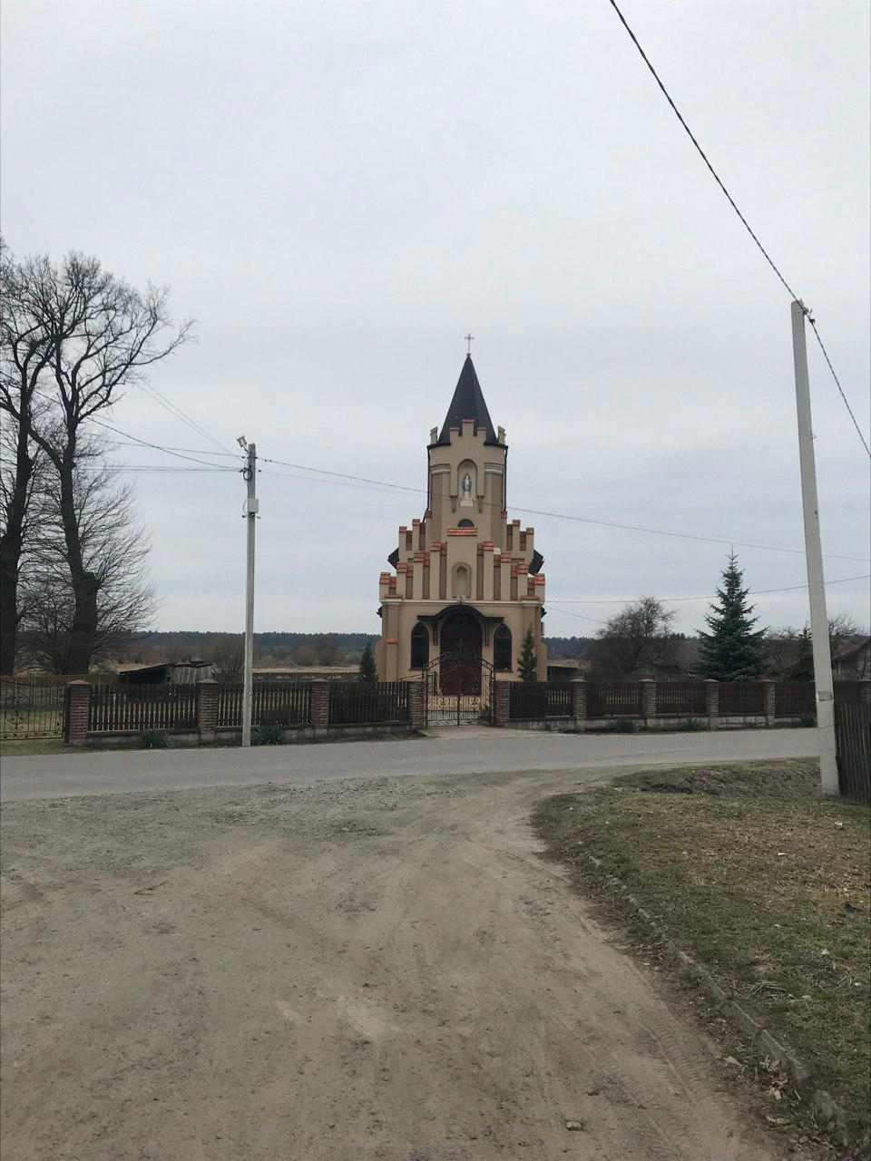
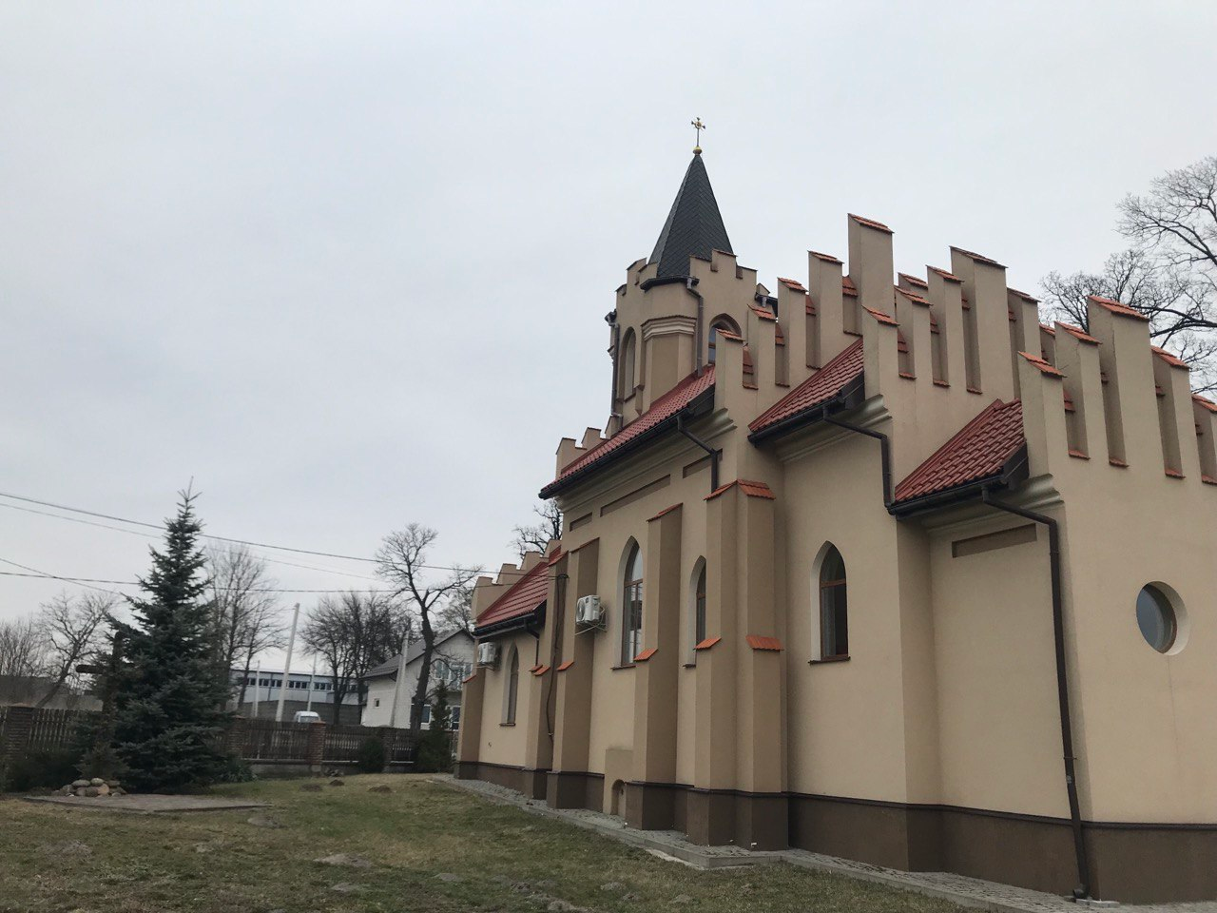
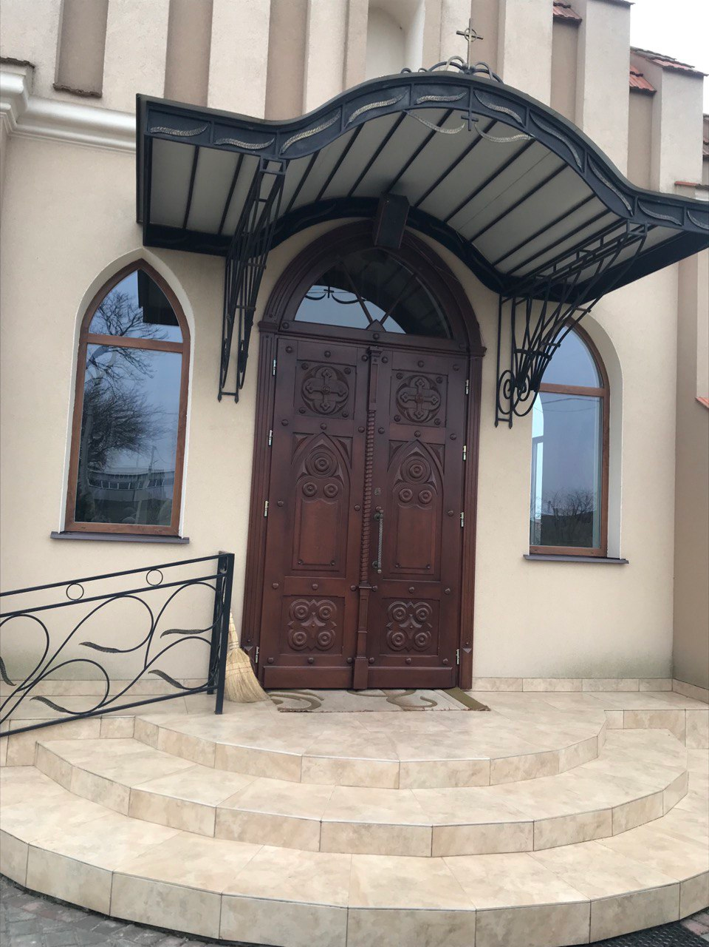
Усипальниця графів Обертинських, яка стала каплицею
Збудована в 1899 р. або в 1900 рр., в стилі необароко.
Навпроти усипальниці розташовані руїни садиби Обертинських. Ці залишки колишньої резиденції є важливим історичним джерелом, що дозволяє реконструювати життя та діяльність графського роду.
Каплицю після 1945 року закрили, і вона пустувала аж до 2000 року. Сільська рада в 2009 році взяла каплицю у свою власність. і в 2015 році відбудувала коштом громади.
Фото автора

Slide 11
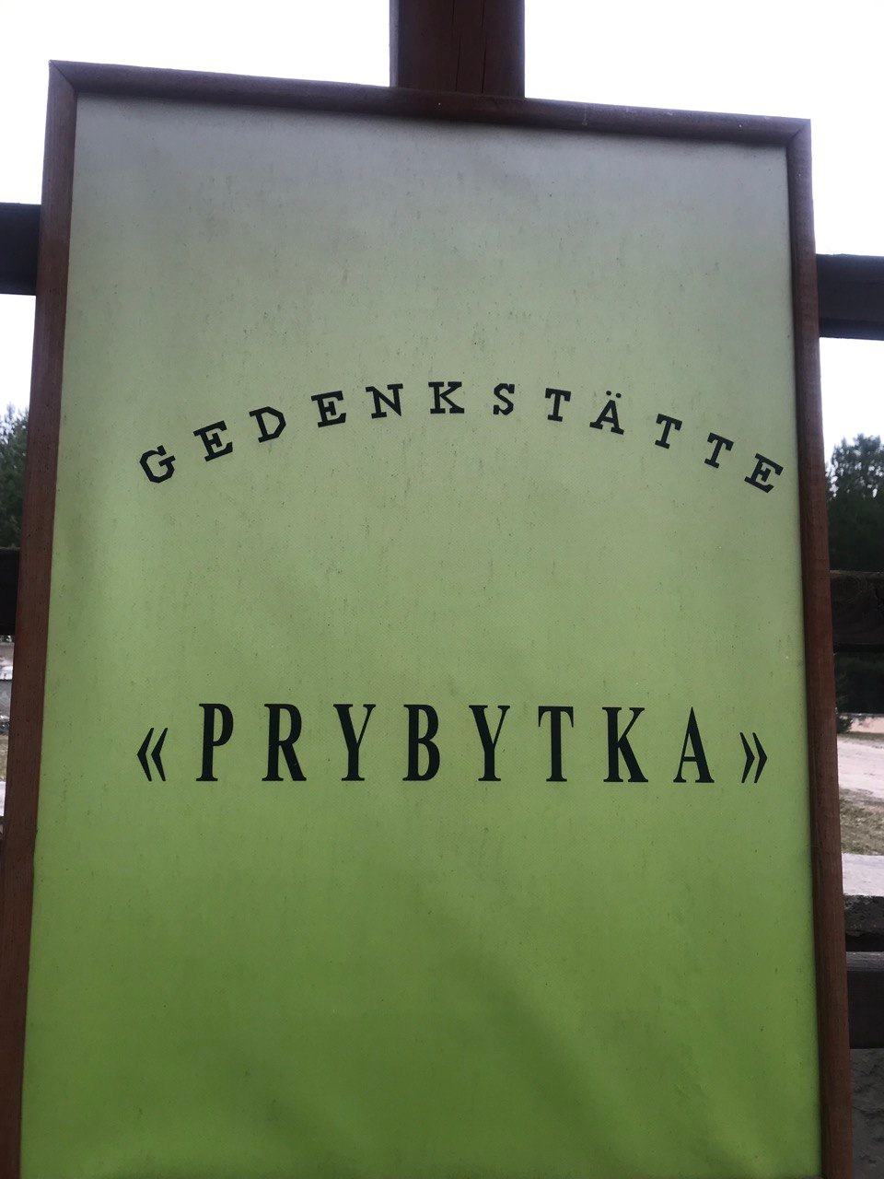
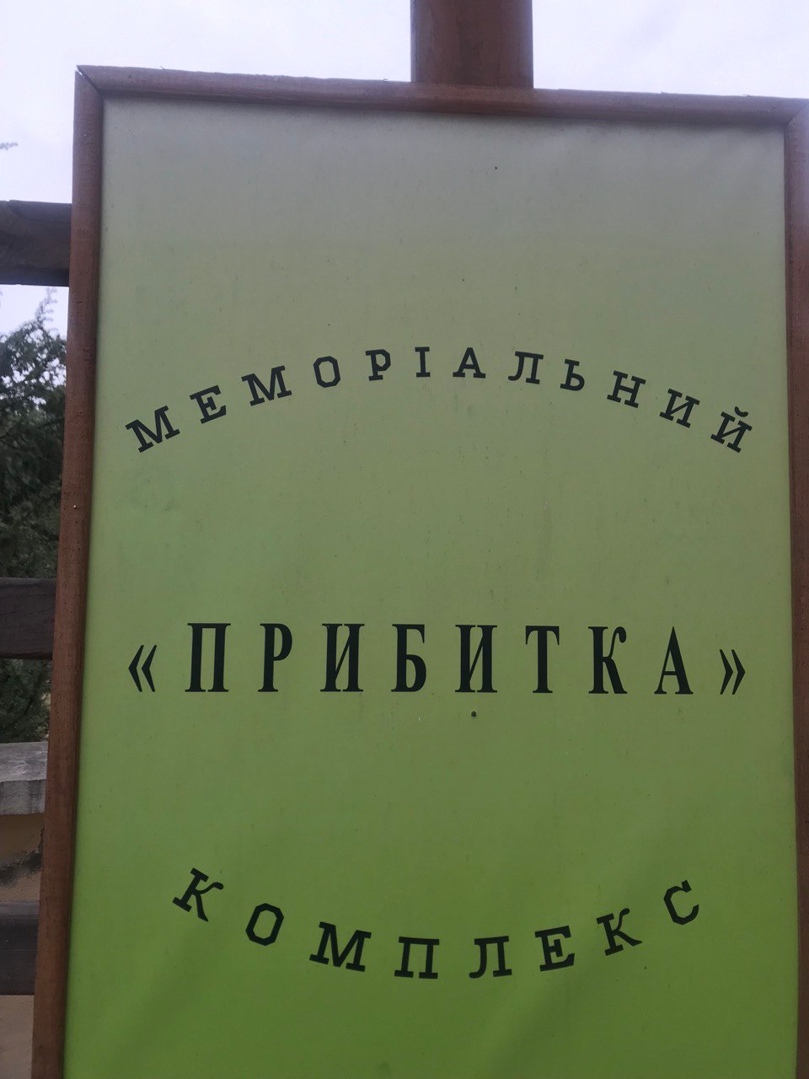
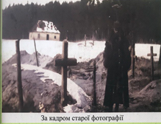

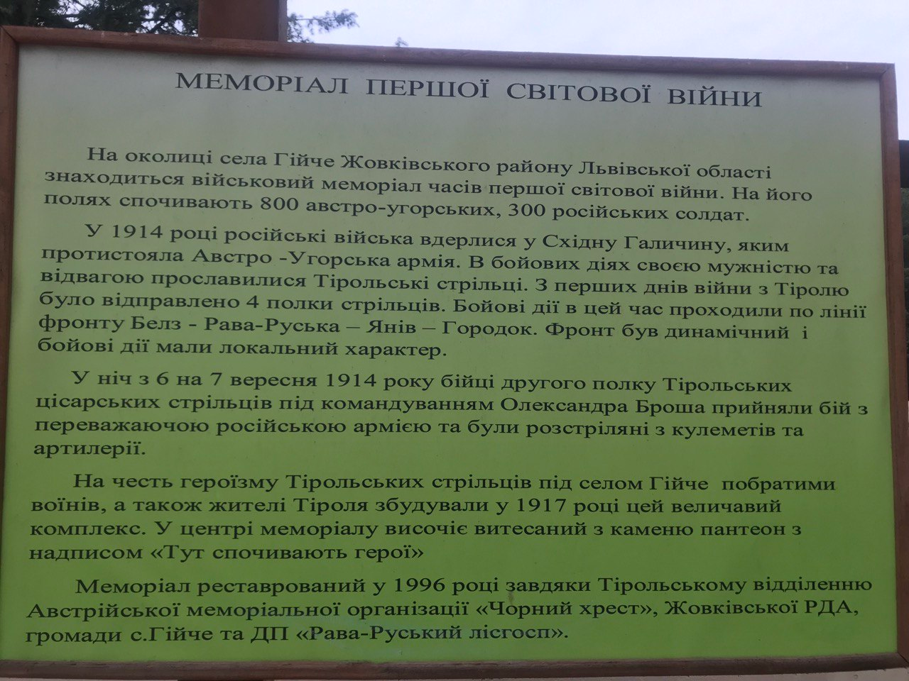
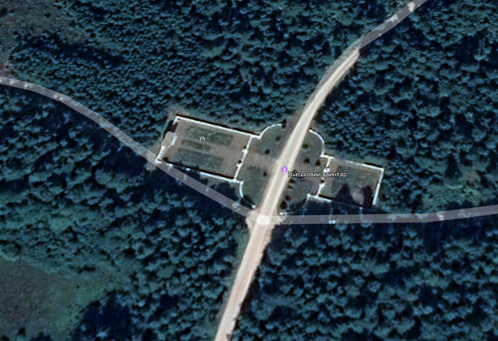
Фото автора

Slide 12
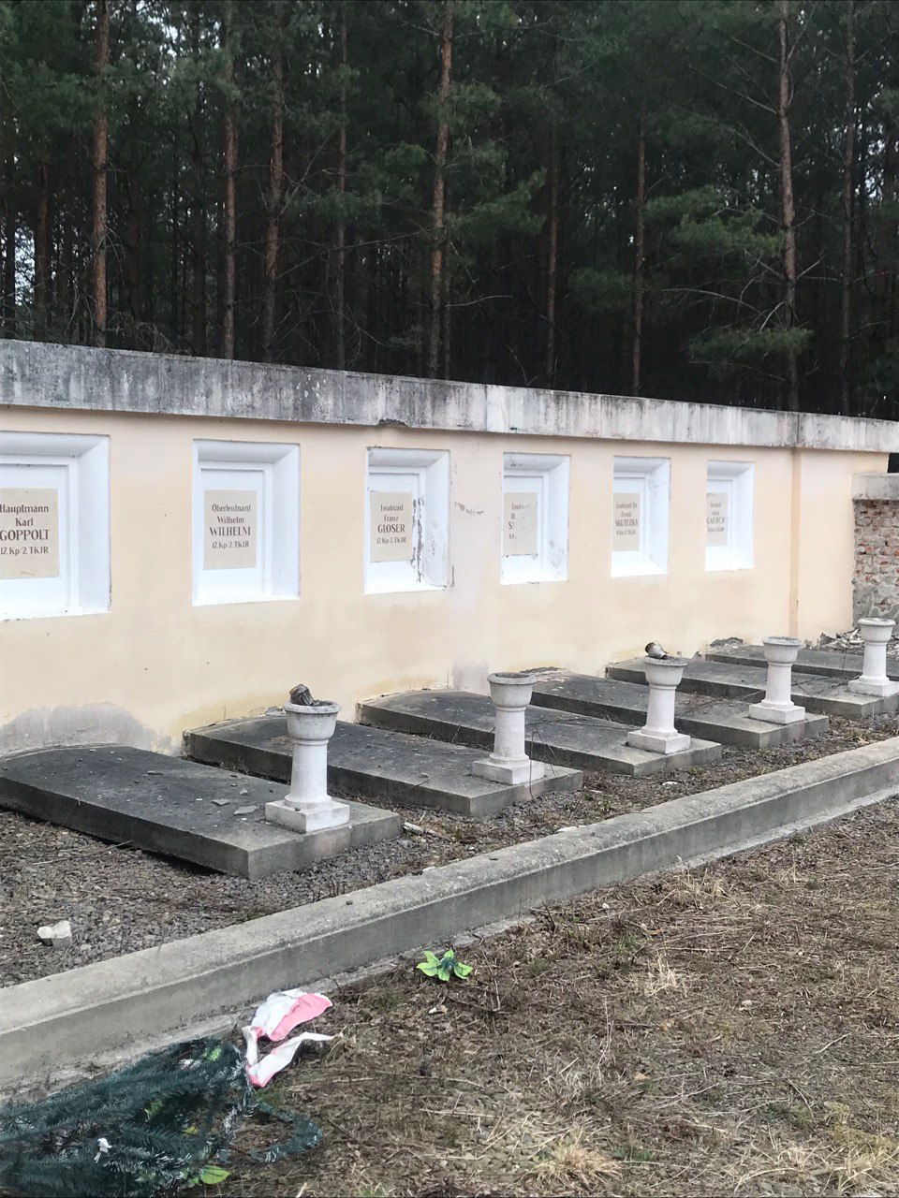
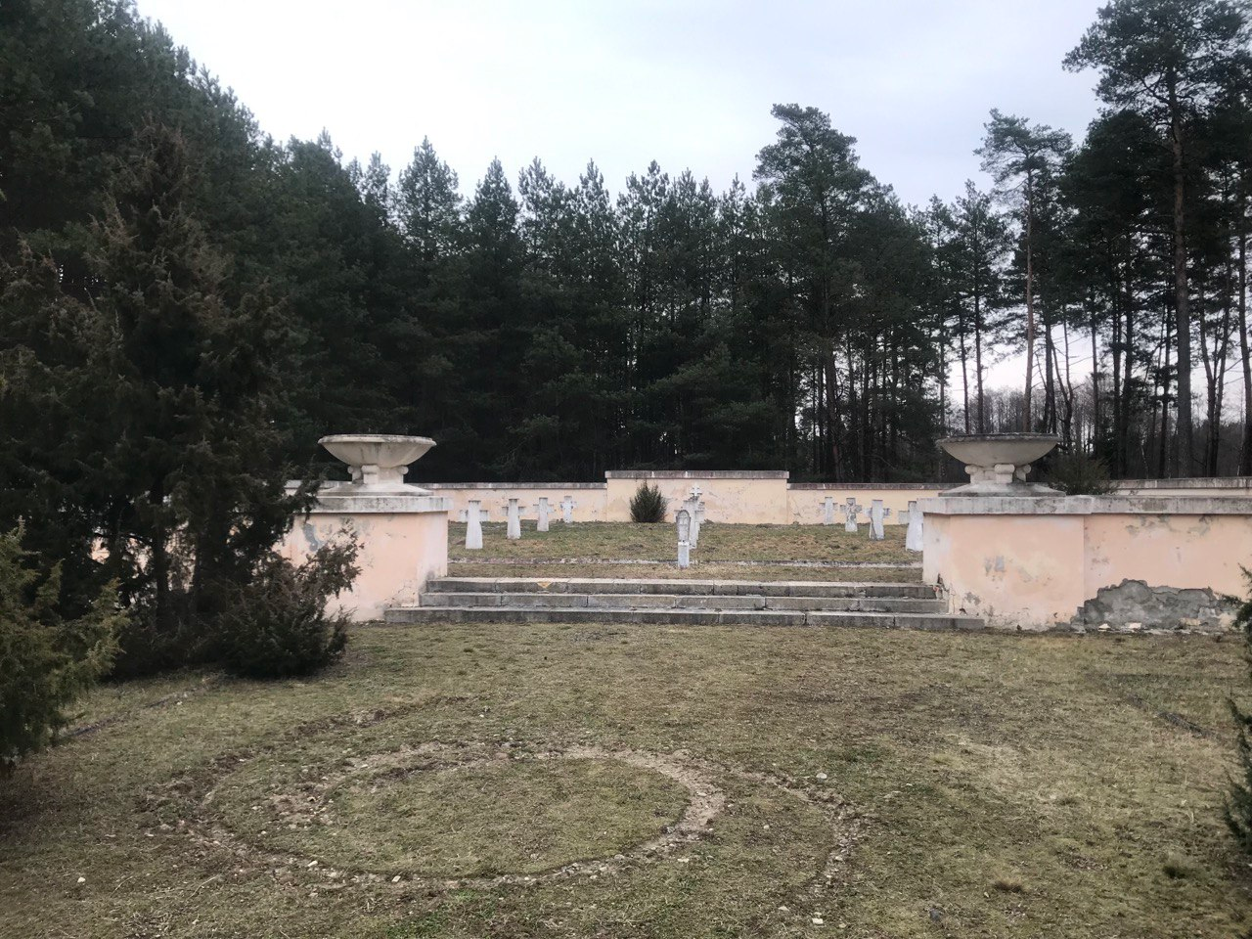
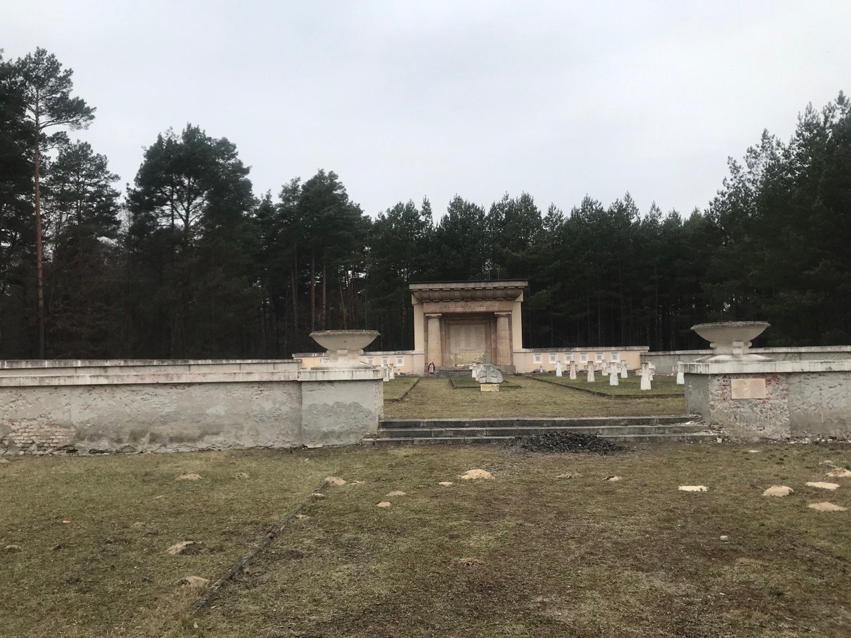
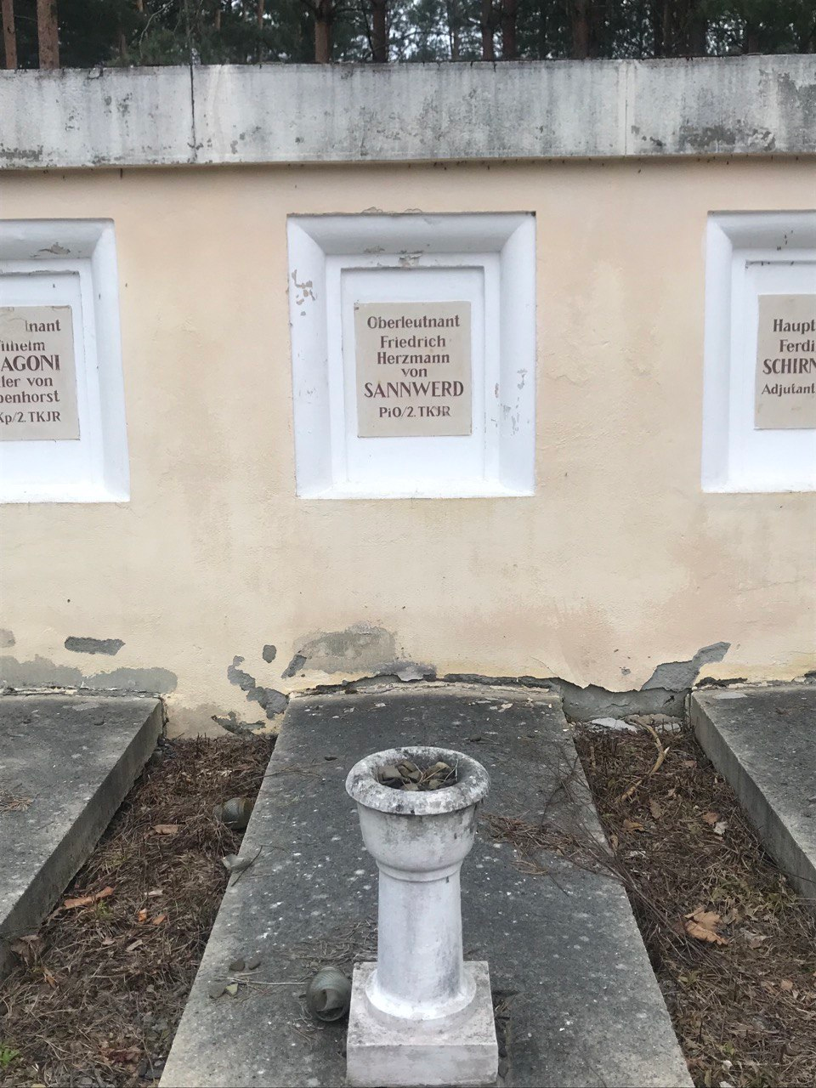
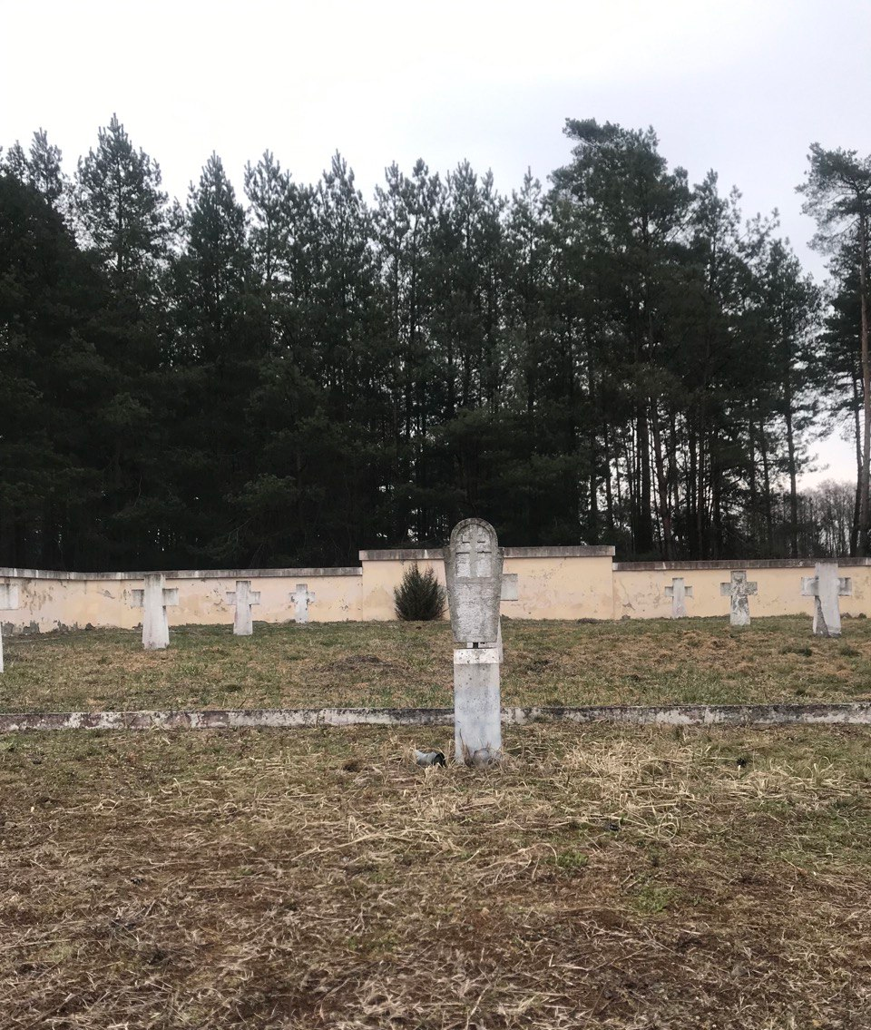
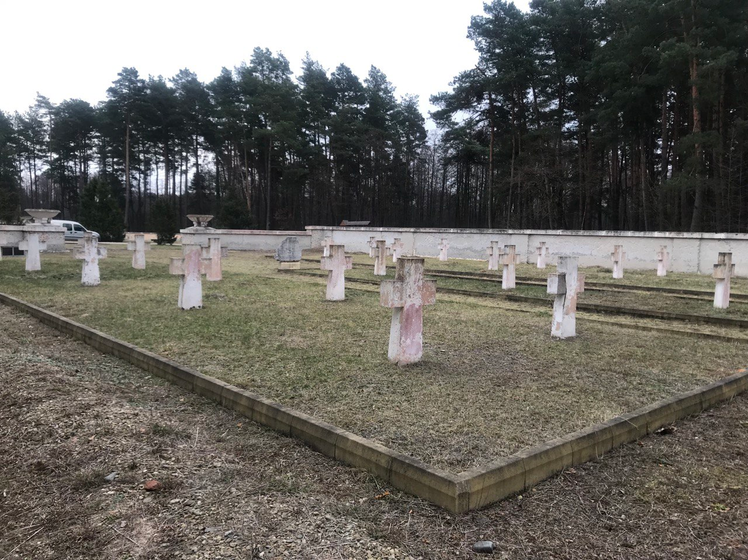
Цей меморіал є важливим історичним місцем, що нагадує про трагічні події Першої світової війни та вшановує пам'ять загиблих.

Slide 13
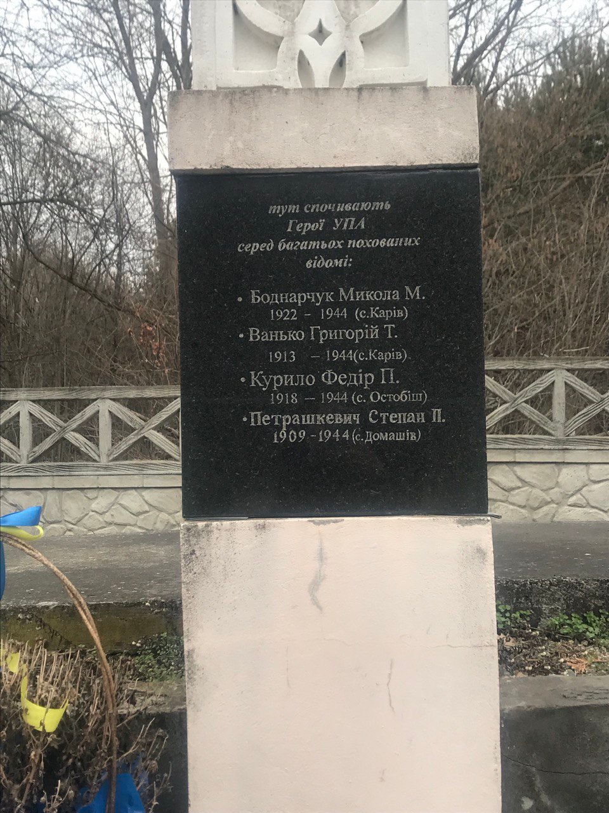
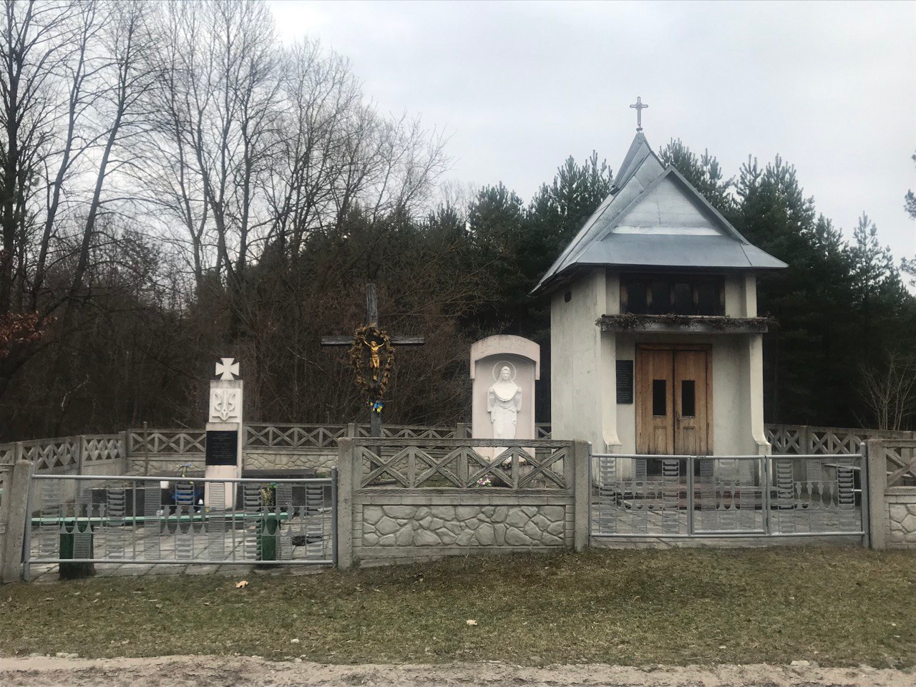
Меморіальний комплекс в пам’ять села Іваньки.
Памятник воїнам УПА
Рис.2 Меморіальний комплекс
В пам’ять села Іваньки
Рис.1 Памятник На цьому місті був штаб УПА ВО «Буг»
Рис.3 Тут спочивають герої УПА

Slide 14
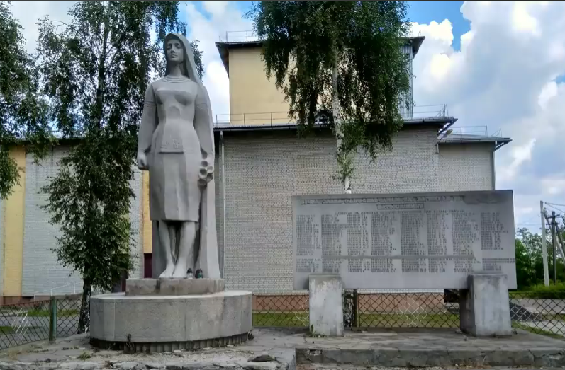
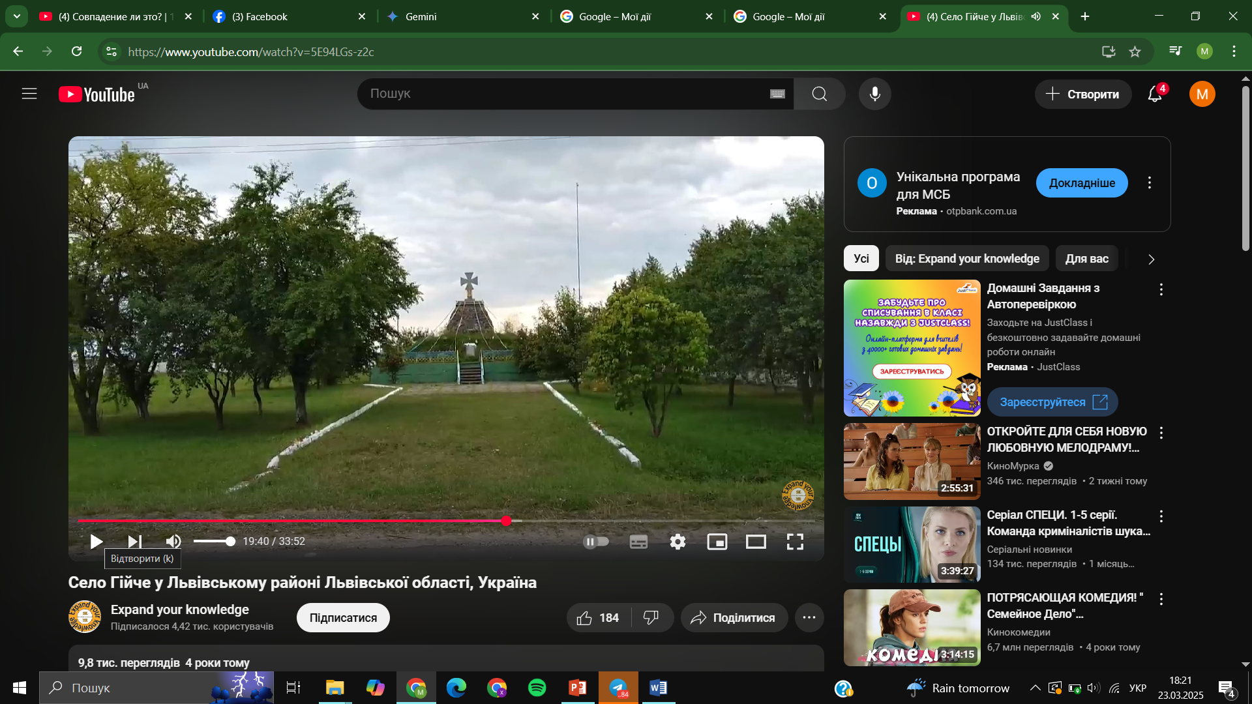
Пошанування памяті загиблим за волю України
Рис.1 Меморіал односельчанам,
Які загинули під час Другої світової війни
Рис.2 Пам’ятний хрестБорцям за волю України
1918-1919 рр

Slide 15
ВИСНОВКИ
Туристичний маршрут селом Гійче – це подорож у часі, що дозволяє відчути багатовікову історію цього унікального місця. Маршрут не лише знайомить з архітектурними пам'ятками, але й дає можливість вшанувати пам'ять героїв, які боролися за свободу України, та дізнатися більше про трагічні події історії України.
Дякую за увагу!

